Slide 1
汪孟德/wwx711842
2020.03.12
黄浩洋/hwx690472
优化

Slide 2
HBase技术原理

Slide 3
本章主要讲述开源的非关系型分布式数据库HBase, 它可以满足大规模数据实时处理应用的需求。

Slide 4
学完本课程后，您将能够：
熟悉HBase的系统架构和相关概念
熟悉HBase的关键流程和突出特点
熟悉HBase的性能优化
熟悉HBase的基本Shell操作
Notes:
该胶片首先简单介绍了HBase，和它的使用场景，产品定位，然后介绍了数据库的一些数据存储知识，keyvalue（这一块是通用的，属于基础知识，并不HBase专有），接着从服务分别介绍了RegionServer，HMaster，Zookeeper，在介绍的期间实际上也是在介绍HBase的数据流程，接着就介绍HBase的数据写入和读取流程，最后介绍了FusionInsight中HBase的一些增强特性。

Slide 5
HBase 基本介绍
HBase相关概念
HBase 体系架构
HBase 关键流程
HBase突出特点
HBase性能优化
HBase常用Shell命令

Slide 6
HBase简介
HBase是一个高可靠性、高性能、面向列、可伸缩的分布式存储系统。
适合于存储大表数据（表的规模可以达到数十亿行以及数百万列），并且对大表数据的读、写访问可以达到实时级别。
利用Hadoop HDFS（Hadoop Distributed File System）作为其文件存储系统，提供实时读写的分布式数据库系统。
利用ZooKeeper作为协同服务。
Notes:
大表：bigtable结构
BigTable 是一个疏松的分布式的持久的多维排序的map，这个map有行健、列键和时间戳索引，每一个值都是连续的byte数组
Zookeeper 作用有三点：
1、分布式锁
2、事件监控
3、存储HBase的Region Server数据，充当微型数据库

Slide 7
HBase与RDB的对比
HBase与传统的关系数据库的区别主要体现在以下几个方面：
数据索引：关系数据库通常可以针对不同列构建复杂的多个索引，以提高数据访问性能。HBase只有一个索引——行键，通过巧妙的设计，HBase中的所有访问方法，或者通过行键访问，或者通过行键扫描，从而使得整个系统不会慢下来
数据维护：在关系数据库中，更新操作会用最新的当前值去替换记录中原来的旧值，旧值被覆盖后就不会存在。而在HBase中执行更新操作时，并不会删除数据旧的版本，而是生成一个新的版本，旧有的版本仍然保留
可伸缩性：关系数据库很难实现横向扩展，纵向扩展的空间也比较有限。相反，HBase和BigTable这些分布式数据库就是为了实现灵活的水平扩展而开发的，能够轻易地通过在集群中增加或者减少硬件数量来实现性能的伸缩
Notes:
HBase ：兼容结构化/非结构化数据，容量大，高并发，低时延，低成本的数据库
HBase与传统的关系数据库的区别主要体现在以下几个方面：
数据索引：关系数据库通常可以针对不同列构建复杂的多个索引，以提高数据访问性能。HBase只有一个索引——行键，通过巧妙的设计，HBase中的所有访问方法，或者通过行键访问，或者通过行键扫描，从而使得整个系统不会慢下来
数据维护：在关系数据库中，更新操作会用最新的当前值去替换记录中原来的旧值，旧值被覆盖后就不会存在。而在HBase中执行更新操作时，并不会删除数据旧的版本，而是生成一个新的版本，旧有的版本仍然保留
可伸缩性：关系数据库很难实现横向扩展，纵向扩展的空间也比较有限。相反，HBase和BigTable这些分布式数据库就是为了实现灵活的水平扩展而开发的，能够轻易地通过在集群中增加或者减少硬件数量来实现性能的伸缩

Slide 8
HBase应用场景
HBase 场景
数据存储
Cube分析
NewSQL
Feeds流
消息、订单存储
气象数据
时序数据
用户画像
Notes:
对象存储：1B~100M 对象存储（图片、网页、文本、新闻） —— 海量存储
时序数据：时间序列数据（传感器、监控数据、股票K线）—— 高并发/海量存储
气象数据：卫星轨道、气象数据 —— 高并发/海量存储
Cube分析：实时报表 —— 高并发/海量存储
NewSQL：元数据库、索引查询 —— SQL、二级索引、动态列
Feeds流：朋友圈 —— 高并发请求
消息/订单存储：聊天信息、订单/保存存储 —— 强同步 海量数据
用户画像：用户特征存储 —— 万列稀疏矩阵
兼容结构化/非结构化数据，数据存储容量大，高并发，低时延，低成本的数据库

Slide 9
HBase 基本介绍
Hbase数据模型
HBase 体系架构
HBase 关键流程
Hbase突出特点
Hbase性能优化
Hbase常用Shell命令

Slide 10
数据模型
简单来说，应用程序是以表的方式在HBase存储数据的。
表是由行和列构成的，所有的列是从属于某一个列族的。
行和列的交叉点称之为cell,cell是版本化的。cell的内容是不可分割的字节数组。
表的行键也是一段字节数组，所以任何东西都可以保存进去，不论是字符串或者数字。
HBase的表是按key排序的，排序方式是针对字节的。
所有的表都必须要有主键-key.

Slide 11
Hbase表结构 (1)
列族
列
 | Info
 | name | age | gender
20200301 | Tom | 18 | male
20200302 | Jack | 19
20200303 | Lily | 20 | female
行键
male
female
t1
t2
该单元格有两个时间戳t1和t2,每个
时间戳对应一个数据版本
单元格

Slide 12
Hbase表结构 - 2
表：HBase采用表来组织数据，表由行和列组成，列划分为若干个列族
行：每个HBase表都由若干行组成，每个行由行键（row key）来标识。
列族：一个HBase表被分组成许多“列族”（Column Family）的集合，它是基本的访问控制单元
单元格：在HBase表中，通过行、列族和列限定符确定一个“单元格”（cell），单元格中存储的数据没有数据类型，总被视为字节数组byte[]
时间戳：每个单元格都保存着同一份数据的多个版本，这些版本采用时间戳进行索引

Slide 13
行存储
行存储，数据按行存储在底层文件系统中。通常，每一行会被分配固定的空间。
优点：有利于增加/修改整行记录等操作；有利于整行数据的读取操作。
缺点：单列查询时，会读取一些不必要的数据。
ID
Name
Phone
Address

Slide 14
列存储
HBase采用列存储
列存储，数据以列为单位，存储在底层文件系统中。
优点：有利于面向单列数据的读取/统计等操作。
缺点：整行读取时，可能需要多次I/O操作。
ID
Name
Phone
Address
K1
V1
K2
V2
K3
V3
K4
V4
K5
V5
K6
V6
K7
V7
K8
V8

Slide 15
HBase 基本介绍
HBase相关概念
HBase 体系架构
HBase 关键流程
HBase突出特点
HBase性能优化
HBase常用Shell命令

Slide 16
HBase架构介绍 - 1
Client
ZooKeeper
HMaster
HRegionServer
HRegionServer
HRegion
HRegion
HBase
Store
MemStore
Store
MemStore
Store
MemStore
Store
MemStore
HLog
StoreFile
…
…
…
HLog
StoreFile
…
…
…
StoreFile
StoreFile
…
StoreFile
StoreFile
…
HFile
HFile
HFile
HFile
HFile
HFile
…DFS Client
…DFS Client
HDFS
…
DataNode
DataNode
DataNode
DataNode
DataNode
Notes:
ZooKeeper为HBase集群中各进程提供分布式协作服务。各RegionServer将自己的信息注册到Zookeeper中，Master据此感知各个RegionServer的健康状态。
RegionServer负责提供表数据读写等服务，是HBase的数据处理和计算单元。RegionServer一般与HDFS集群的DataNode部署在一起，实现数据的存储功能。
HDFS为HBase提供高可靠的文件存储服务，HBase的数据全部存储在HDFS中。

Slide 17
HBase架构介绍 - 2
HBase的架构包括两个主要的功能组件：
一个HMaster主服务器
多个HRegionServer服务器

Slide 18
HBase架构介绍 - 3
主服务器HMaster负责管理和维护HBase表的分区信息，维护HRegionServer列表，分配Region，负载均衡。
HRegionServer负责存储和维护分配给自己的Region，处理来自客户端的读写请求。
客户端并不是直接从HMaster主服务器上读取数据，而是在获得Region的存储位置信息后，直接从HRegionServer上读取数据。
客户端并不依赖HMaster，而是通过Zookeeper来获得Region位置信息，大多数客户端甚至从来不和HMaster通信，这种设计方式使得HMaster负载很小 。

Slide 19
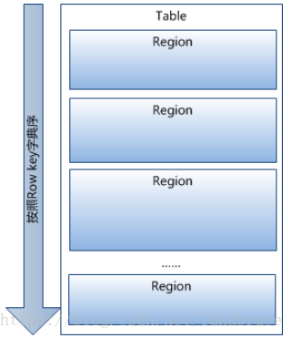
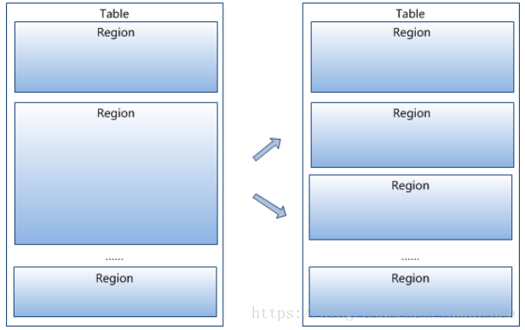
表和Region
HBase表开始只有一个Region，后来不断分裂
Region拆分操作非常快，接近瞬间，拆分过程中的region不可读，直到把region存储文件异步地写到独立的文件之后，才会读取新文件

Slide 20
HMaster
主服务器HMaster主要负责表和Region的管理工作：
管理用户对表的增加、删除、修改、查询等操作。
实现不同HRegionServer之间的负载均衡。
在Region分裂或合并后，负责重新调整Region的分布。
对发生故障失效的HRegionServer上的Region进行迁移。

Slide 21
HRegionServer
HRegionServer是HBase中最核心的模块。
负责维护分配给自己的Region。
响应用户的读写请求。

Slide 22
HBase 基本介绍
HBase相关概念
HBase 体系架构
HBase 关键流程
HBase突出特点
HBase性能优化
HBase常用Shell命令

Slide 23
用户读写数据过程
用户写入数据时，被分配到相应HRegionServer去执行。
用户数据首先被写入到Hlog中，再写入MemStore中，最终写到磁盘上形成StoreFile。
当用户读取数据时， HRegionServer会首先访问MemStore缓存，如果找不到，再去磁盘上面的StoreFile中寻找。

Slide 24
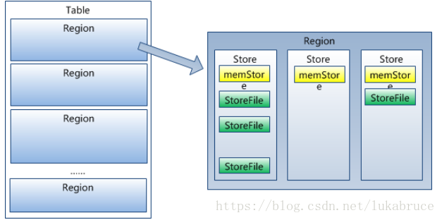
缓存的刷新
系统会周期性地把MemStore缓存里的内容刷写到磁盘的StoreFile文件中，清空缓存，并在Hlog里面写入一个标记
每次刷写都生成一个新的StoreFile文件，因此，每个Store包含多个StoreFile文件
每个HRegionServer都有一个自己的HLog 文件，每次启动都检查该文件，确认最近一次执行缓存刷新操作之后是否发生新的写入操作；如果发现更新，则先写入MemStore，再刷写到StoreFile，开始为用户提供服务

Slide 25
StoreFile的合并
每次刷写都生成一个新的StoreFile，数量太多，影响查找速度
调用Store.compact()把多个合并成一个
合并操作比较耗费资源，只有数量达到一个阈值才启动合并

Slide 26
Store工作原理
Store是HRegionServer的核心
多个StoreFile合并成一个
单个StoreFile过大时，又触发分裂操作

Slide 27
HLog工作原理 - 1
分布式环境必须要考虑系统出错。HBase采用HLog保证系统恢复
HBase系统为每个HRegionServer配置了一个HLog文件，它是一种预写式日志（Write Ahead Log）
用户更新数据必须首先写入日志后，才能写入MemStore缓存，并且，直到MemStore缓存内容对应的日志已经写入磁盘，该缓存内容才能被刷写到磁盘

Slide 28
HLog工作原理 - 2
Zookeeper会实时监测每个HRegionServer的状态，当某个HRegionServer发生故障时，Zookeeper会通知HMaster.。
HMaster首先会处理该故障HRegionServer上面遗留的HLog文件，这个遗留的HLog文件中包含了来自多个Region对象的日志记录。
系统会根据每条日志记录所属的Region对象对HLog数据进行拆分，分别放到相应Region对象的目录下，然后，再将失效的Region重新分配到可用的HRegionServer中，并把与该Region对象相关的HLog日志记录也发送给相应的HRegionServer 。
HRegionServer领取到分配给自己的Region对象以及与之相关的HLog日志记录以后，会重新做一遍日志记录中的各种操作，把日志记录中的数据写入到MemStore缓存中，然后，刷新到磁盘的StoreFile文件中，完成数据恢复。
共用日志优点：提高对表的写操作性能；缺点：恢复时需要分拆日志。

Slide 29
HBase 基本介绍
HBase相关概念
HBase 体系架构
HBase 关键流程
Hbase突出特点
HBase性能优化
HBase常用Shell命令

Slide 30
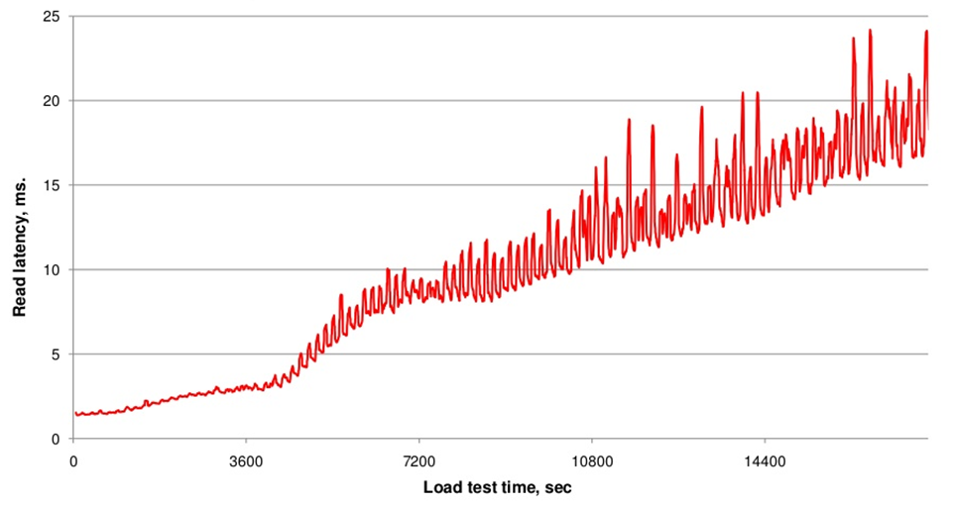
多HFile的影响
HFile文件数目越来越多，读取时延也越来越大。
Notes:
当随着时间的增长，业务数据不断的往HBase集群中灌入，这时HFile的数目越来越多，那么针对同样的查询，需要同时打开的文件也就可能越来越多，那么查询时延也就越来越大。

Slide 31
Compaction - 1
Compaction的目的，是为了减少同一个Region中同一个ColumnFamily下面的小文件（HFile）数目，从而提升读取的性能。
Compaction分为Minor、Major两类：
Minor:小范围的Compaction。有最少和最大文件数目限制。通常会选择一些连续时间范围的小文件进行合并。
Major:涉及该Region该ColumnFamily下面的所有的HFile文件。
Notes:
Compaction都会首先对该Store中所有HFile进行一一排查，排除不满足条件的部分文件：
排除当前正在执行compact的文件及其比这些文件更新的所有文件(SequenceId更大)。
排除某些过大的单个文件，如果文件大小大于hbase.hzstore.compaction.max.size( 默认Long最大值 )，则被排除，否则会产生大量IO消耗。
经过排除的文件称为候选文件，HBase接下来会再判断是否满足major compaction条件，如果满足，就会选择全部文件进行合并。判断条件有下面三条，只要满足其中一条就会执行major compaction：
用户强制执行major compaction。
长时间没有进行compact(CompactionChecker的判断条件2)且候选文件数小于hbase.hstore.compaction.max(默认10)。
Store中含有Reference文件，Reference文件是split region产生的临时文件，只是简单的引用文件，一般必须在compact过程中删除。
如果不满足major compaction条件，就必然为minor compaction。

Slide 32
Compaction - 2
Write
put
MemStore
Flush
HFile
HFile
HFile
HFile
HFile
HFile
HFile
Minor Compaction
HFile
HFile
HFile
Major Compaction
HFile

Slide 33

OpenScanner
OpenScanner的过程中，会创建两种不同的Scanner来读取Hfile、 MemStore的数据：
HFile对应的Scanner为StoreFileScanner。
MemStore对应的Scanner为MemStoreScanner。
ColumnFamily-1
MemStore
HFile-11
HFile-12
Region
ColumnFamily-2
MemStore
HFile-21
HFile-22

Slide 34
BloomFilter
BloomFilter用来优化一些随机读取的场景，即Get场景。 它可以被用来快速的判断一条用户数据在一个大的数据集合（该数据集合的大部分数据都没法被加载到内存中）中是否存在。
BloomFilter在判断一个数据是否存在时，拥有一定的误判率。但对于“用户数据 XXXX不存在” 的判断结果是可信的。
HBase的BloomFilter的相关数据，被保存在HFile中。
Notes:
不存在： 如果Bloom判断数据不存在，那么数据肯定是不存在的；如果判断结果为数据存在，那么有可能是错误的

Slide 35
HBase 基本介绍
HBase相关概念
HBase 体系架构
HBase 关键流程
HBase突出特点
Hbase性能优化
HBase常用Shell命令

Slide 36
行键（Row Key）
行键是按照字典序存储，因此，设计行键时，要充分利用这个排序特点，将经常一起读取的数据存储到一块，将最近可能会被访问的数据放在一块。
举个例子：如果最近写入HBase表中的数据是最可能被访问的，可以考虑将时间戳作为行键的一部分，由于是字典序排序，所以可以使用Long.MAX_VALUE - timestamp作为行键，这样能保证新写入的数据在读取时可以被快速命中。

Slide 37
构建HBase二级索引 - 1
HBase只有一个针对行健的索引
访问HBase表中的行，只有三种方式：
通过单个行健访问
通过一个行健的区间来访问
全表扫描

Slide 38
HBase 基本介绍
HBase相关概念
HBase 体系架构
HBase 关键流程
HBase突出特点
HBase性能优化
HBase常用Shell命令

Slide 39
HBase常用Shell命令
create：创建表
list：列出HBase中所有的表信息
put：向表、行、列指定的单元格添加数据
scan：浏览表的相关信息
get：通过表名、行、列、时间戳、时间范围和版本号来获得相应单元格的值
enable/disable：使表有效或无效
drop：删除表

Slide 40
本章详细介绍了HBase数据库的知识。HBase数据库是BigTable的开源实现，和BigTable一样，支持大规模海量数据，分布式并发数据处理效率极高，易于扩展且支持动态伸缩，适用于廉价设备
HBase实际上就是一个稀疏、多维、持久化存储的映射表，它采用行键、列键和时间戳进行索引，每个值都是未经解释的字符串。本章介绍了HBase数据在概念视图和物理视图中的差别。

Slide 41
HBase中的数据以什么形式存储？( )
Int
Long
String
Byte[]
Notes:
答案：D 单元格中存储的数据没有数据类型，总被视为字节数组byte[]

Slide 42
HBase的分布式存储的最基本单元是？( )
Region
Column Family
Column
Cell
Notes:
答案：A

